Slide 1
Følelsesmæssig Robusthed

Slide 2
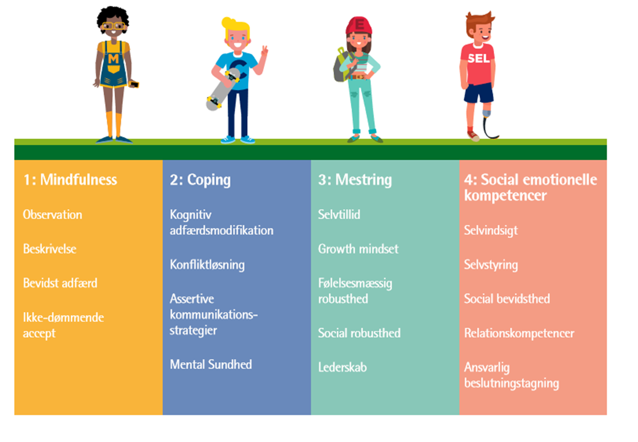

UPRIGHT oversigt

Slide 3
Stof til eftertanke
Hvad ved du om robusthed?
Hvad er din reaktion på nederlag?
Hvordan håndterer du normalt svære situationer?
Hvor let er det for dig at rejse dig op igen?

Slide 4
Definition
Følelsesmæssig robusthed betyder,
At man kan overkomme vanskeligheder og håndtere udfordringer og modgang

Slide 5
Eksempler: Hvornår har man brug for det?
"Når du flytter skole, og du skal starte på noget helt nyt."
"Når du skal overnatte eller bo sammen med nogle andre mennesker og skal respektere forskellige regler."

Slide 6
UPRIGHT video
https://www.youtube.com/watch?v=USoFISsmwmY

Slide 7
Kompetencens teori grundlag:
De 10 positive følelser (emotioner)

Slide 8



Kompetencens teori grundlag
Forekomst af flest negative emotioner manglende trivsel
Lige dele negative og positive emotioner manglende trivsel
Forekomst af flest positive emotioner trivsel
Stærk dominans af positive emotioner udvikling og blomstring

Slide 9
Øvelse: Positivitets-ratio (1)
For at kunne støtte dit barn bedst muligt, så overvej dit eget positivitetsforhold.
Har du flere positive end negative tanker i løbet af en dag?
Oplever du det samme antal positive følelser som negative følelser? Har du flere negative end positive følelser?
Uanset hvor mange positive emotioner (følelser), du oplever, kan du altid hæve dit niveau af sådanne emotioner.
Én måde at gøre det på er at lave en positiv portfolio for én af de emotioner, der er vigtigst for dig. Vælg en af de positive emotioner fra billedet ovenover, og lav en portfolio, enten på din tablet/computer ved hjælp af fotos eller billeder fra internettet eller ved hjælp af papir, tuscher og udklip fra blade.

Slide 10
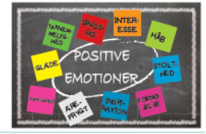
Øvelse: Positivitets-ratio (2)
Brug billeder, tegninger, fotos, sætninger osv., der forbedrer dit humør, når du kigger på dem eller tænker på dem. Vend tilbage til din portfolio, så ofte som du har brug for.
Du kan også vælge at skabe positive emotioner med din familie. Du kan enten lade hvert familiemedlem skabe deres egen positive portefølje ud fra en positiv emotion, der er vigtig for dem – eller I kan skabe en positiv familieportefølje sammen:
Hvordan skaber vi positive emotioner som familie?
Hvilke aktiviteter booster vores positive emotioner?
Man kan også klæbe billederne på væggene, dørene eller andre synlige steder rundt omkring i jeres opholdsrum.
Fredrickson , B. (2009) Positivity. Top-notch research reveals the 3 to 1 ratio that will change your life. New York: Three Rivers Press

Slide 11
Kompetencens teori grundlag: Håb
Vision eller mål: Vi har et værdifuldt mål, som vi forsøger at nå.
Retningsfokus: Mentale veje, vi tager for at nå vores ønskede mål.
Viljestyrke: Motivationen til at handle og til at forfølge vores mål.
Barrierer: Når vi støder på en barriere, kan vi enten give op eller bruge andre veje til at skabe nye ruter.

Slide 12
Øvelse: At bruge håb til at nå mit mål (1)
For at støtte dit barn til at nå et vigtigt mål, så prøv først denne øvelse selv.
I nedenstående model starter du ved at angive et mål og skrive det i højre kolonne.
Tænk derefter på mulige veje til at nå dit mål (mindst tre veje). Skriv dem ind i venstre kolonne. I kolonnen for forhindringer skriver du alle de ting ind, der kan forhindre dig i at lykkes. For hver forhindring skal du komme med en strategi til at overvinde den i den næste kolonne. Eksempelvis, you think of possible pathways to reach your goal (at least three pathways). Write them in the left column.
In the column for barriers, you write all the things that could possibly prevent you from succeeding.
For each barrier, give a strategy to overcome it in the next column.
My pathways | My barriers | My strategies to overcome barriers | My goal

Slide 13
Øvelse: At bruge håb til at nå mit mål (2)
Prøv nu selv

Slide 14
Kompetencens teori grundlag: Forklaringsstile
Den måde vi beskriver vores succes og fiaskoer på, påvirker vores følelsesmæssige robusthed. Ved at blive bevidst om ens egen forklaringsstil, kan du hjælpe børn og unge i familien til at blive mere bevidste om deres forklaringsstil.
Permanent: Begivenheder opfattes som midlertidige eller permanente.
  Så forklarer vi med ord som fx sommetider eller altid/aldrig.
Omfang: Begivenheder opfattes som altomfattende eller begrænset til et område af livet.
  Så forklarer vi med ord som fx det hele/alt …. eller kun/noget….
Personliggørelse: Begivenheder skyldes indre (selv) eller ydre (andre) årsager.
  Så forklarer vi med ord som fx min skyld eller din/hans/hendes/jeres skyld

Slide 15
Kompetencens teori grundlag:
En permanent forklaringsstil er forbundet med opfattelsen af tid:
Den pessimistiske stil:
“Det sker altid for mig” eller ”Jeg er aldrig heldig”.
Den optimistiske stil:
Nogle gange laver jeg fejl” eller ”Jeg har haft nogle problemer på det seneste”.

Slide 16
Kompetencens teori grundlag:
En omfangsrig forklaringsstil er forbundet med opfattelsen af rum:
Den pessimistiske stil:
“Hvis jeg ikke kan løse denne matematikopgave, så dumper jeg sikkert også i fysik”.
Den optimistiske stil:
“Min engelsklærer kan ikke se min fremgang”.

Slide 17
Kompetencens teori grundlag:
En personliggørende forklaringsstil relaterer til opfattelsen af årsag:
Den pessimistiske stil:
“Jeg er bare for dum til at forstå dette (indre årsag)”.
“Læreren er for dum til at undervise i dette fag på en forståelig måde (ydre årsag)”.
Den optimistiske stil:
“Hvis jeg prøver endnu mere, kan jeg klare det (indre årsag)”.
“Hvis jeg beder læreren om at forklare mig det igen, kan jeg sikkert forstå det (ydre årsag)”.

Slide 18
Kompetencens teori grundlag:
Oversigt over forklaringsstile:

Slide 19
Øvelse: Forklaringsstile (1)
Den måde vi beskriver vores succes og fiaskoer på, påvirker vores følelsesmæssige robusthed. Ved at blive bevidst om ens egen forklaringsstil, kan du hjælpe børn og unge i familien til at blive mere bevidste om deres forklaringsstil.
Julie har lavet en præsentation i klassen. Det gik temmeligt dårligt og hun var meget påvirket af. Hun blev ved med at tænke på, hvordan hun skulle forklare det til sine forældre. Ved hvert forsøg på at forklare oplevelse brugte hun forskellige forklaringsstile og hun kom op med de seks forskellige på næste slide.
Se på de forskellige forklaringsstile og overvej om forklaringen er pessimistisk eller optimistisk? Overvej også om forklaringen er permanent (altid/aldrig eller sommetider), omfangsrig (alt eller noget) eller personlig (indre/ydre årsag).
Du kan lave øvelsen alene eller snakke om den med en fra familien.
Hvilken forklaringsstil ville I selv bruge?

Slide 20
Øvelse: Forklaringsstile (2)
Jeg er dårlig til at præsentere noget. Jeg ved ikke, hvordan man skal lave en god præsentation.
  Forklaringsstil: _____________________________________________
Nå, den slags sker jo en gang imellem. Det er ikke noget særligt. Jeg forsøger bare at gøre det bedre næste gang.
  Forklaringsstil: _____________________________________________
Computeren brød sammen midt i det hele og så kunne jeg ikke vise min præsentation.
  Forklaringsstil: _____________________________________________
Den her præsentation gik helt forfærdeligt. Jeg ved bare, at så kan jeg heller ikke finde ud af at lave matematik præsentationen.
  Forklaringsstil: _____________________________________________
Jeg ved altid præcis, hvad jeg skal sige FØR præsentationen og så glemmer jeg pludselig det hele.
  Forklaringsstil: _______________________________________________________
Jeg vil aldrig nogensinde lade det ske igen. Næste gang vil jeg forberede mig endnu bedre.
  Forklaringsstil:______________________________________________________

Slide 21

Mindfulness: Ankeret (1)
Stop op et øjeblik. Forestil dig, at I alle befinder jer i hver jeres boble. Dette betyder, at du ikke lægger mærke til personerne omkring dig. Bare giv dig selv og andre plads. Du kan lukke øjnene, eller du kan fokusere på noget foran dig.
Fokuser nu på din vejrtrækning. Læg mærke til din vejrtrækning, som den er lige nu, med venlighed og nysgerrighed. Du skal ikke ændre på den. Bare træk vejret ind og ud.
Hvis du har lyst, kan du lægge din hånd på maven og mærke følelsen af hvert åndedrag. Måske mærker du en lille bevægelse ved hvert åndedrag. Hvis du føler dig godt tilpas med det, kan du lukke øjnene eller kigge ned.
Der findes ikke nogen rigtig eller forkert måde at mærke efter på, bare træk vejret ind og ud. Du skal ikke styre vejrtrækningen på nogen måde.
FORTSÆTTER >>

Slide 22
Mindfulness: Ankeret (2)
Du kan prøve at lukke det ene næsebor med en finger og trække vejret gennem det andet. Læg mærke til hvordan din vejrtrækning føles. Efter et par åndedræt skal du skifte næsebor. Du skal blot lægge mærke til følelsen af vejrtrækningen. Måske kan du mærke varme eller kulde, prikken eller tørhed.
Træk nu vejret gennem begge næsebor igen. Træk blot vejret ind og ud. Hvis du opdager, at dine tanker flyver, skal du ikke tænke over det. Dette er bare noget, som tanker gør. Læg mærke til, hvor dine tanker flyver hen, hvilke tanker du får, og flyt derefter opmærksomheden tilbage til din vejrtrækning. Din vejrtrækning er dit anker til nuet.
Hvis dine tanker flyver væk flere gange, skal du flytte din opmærksomhed tilbage til din vejrtrækning hver gang. Gentag det så mange gange, du har brug for. Træn i stilhed.

Slide 23









Tak!
Dette materiale er en del af et projekt, der har modtaget støtte fra den Europæiske Unions Horizon 2020 forsknings- og innovationsprogram under tilskudsaftale nr. 754919. Materialet reflekterer udelukkende forfatterne og den Europæiske Kommission er ikke ansvarlig for anvendelse af indholdet i materialet.

